Slide 1


Capacitação de NOVOS Gestores(as) Prêmio SEBRAE Mulher de Negócios ciclo 2013 Brasília, 5 e 6 de março de 2013.
Realizadores e Parceiros:

Slide 2
Objetivos
Capacitar os(as) gestores(as) para a gestão estadual do Prêmio SEBRAE Mulher de Negócios, ciclo 2013.

Slide 3
Pauta da Capacitação
Dia 5 de março – Novos Gestores(as):
Processo de Gestão do Prêmio;
Critérios e Fatores de Avaliação das Candidatas;
Papéis e Responsabilidades;
Dia 6 de março – Todos Gestores(as):
Regulamento 2013 e Principais mudanças do ciclo;
Metas 2013;
Cronograma 2013;
Novo Sistema;
Peças do Ciclo - Campanha e Plano de Mídia.

Slide 4
Abertura e Apresentação
Nome
Estado
Função
Expectativas

Slide 5
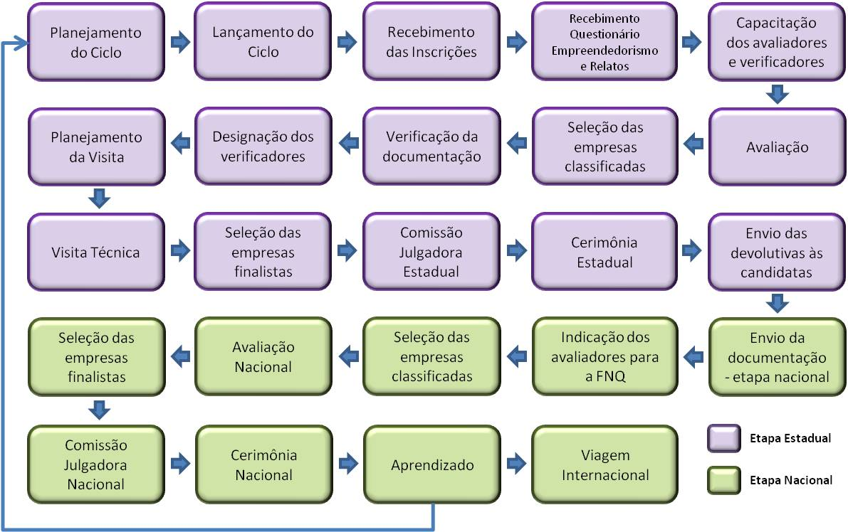
Processo de Gestão do Prêmio
Autoavaliação do Negócio

Slide 6
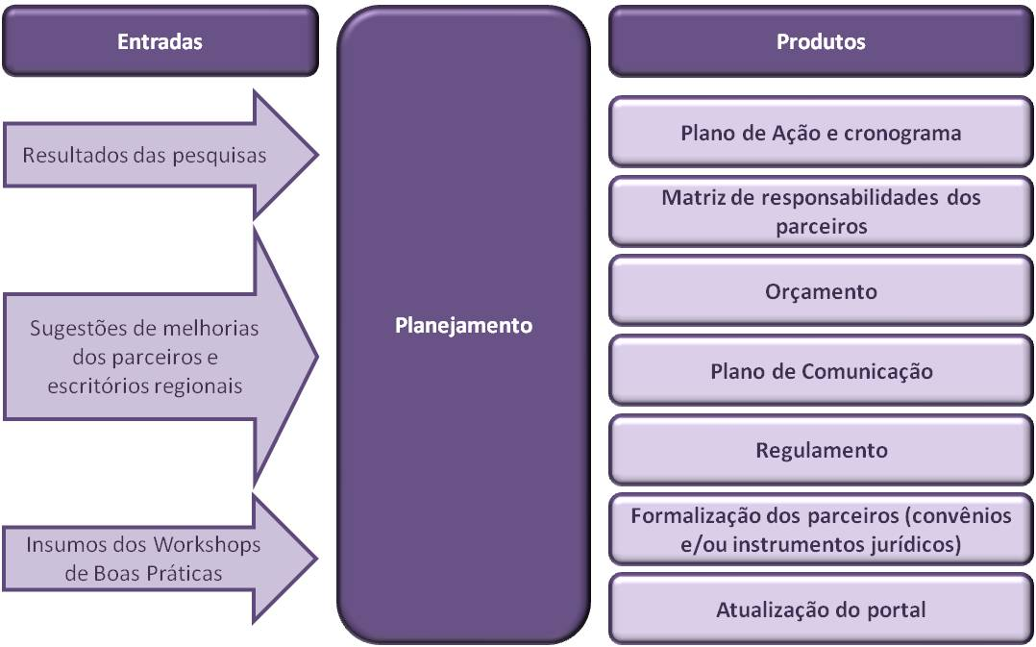
Planejamento do Ciclo
Perceber a realidade, avaliar os caminhos e
construir um referencial futuro.

Slide 7
Lançamento do Ciclo
Lançamento Estadual com as Empresárias – evento envolvendo autoridades, jornalistas e representantes de entidades empresariais, assim como as empresárias vencedoras de outros ciclos para dar seu depoimento;
Lançamento Estadual Interno – nesse caso, não há a participação das empresárias. O objetivo principal é mobilizar os colaboradores do SEBRAE e Entidades Empresariais para a captação de candidaturas;
Lançamento sem evento – Nesse caso, o gestor pode utilizar o mailing das empresas inscritas nas edições anteriores, mas que ainda não venceram o Prêmio, objetivando garantir a fidelidade das mesmas. Além disso, também pode sensibilizar a cadeia de valor (clientes e fornecedores) dos realizadores do Prêmio.

Slide 8
Inscrições/Candidaturas
As inscrições/candidaturas podem ser realizadas :
No site: www.mulherdenegocios.sebrae.com.br;
Envio da Ficha de Inscrição pelo correio para o SEBRAE, ou entrega no Ponto de Atendimento de seu estado.
Candidatura: essa só se caracteriza quando a candidata apresenta:
Ficha de inscrição preenchida completamente;
Relato, dentro dos padrões do Prêmio;
Questionário de Autoavaliação sobre o Negócio e;
Questionário das Características do Comportamento Empreendedor;
As candidaturas que vierem em papel serão inseridas no sistema do Prêmio, na parte administrativa, acessada com o login e senha em: www.mulherdenegocios.sebrae.com.br/admin
Para solicitar o acesso, enviar email para: mulherdenegocios@fnq.org.br

Slide 9
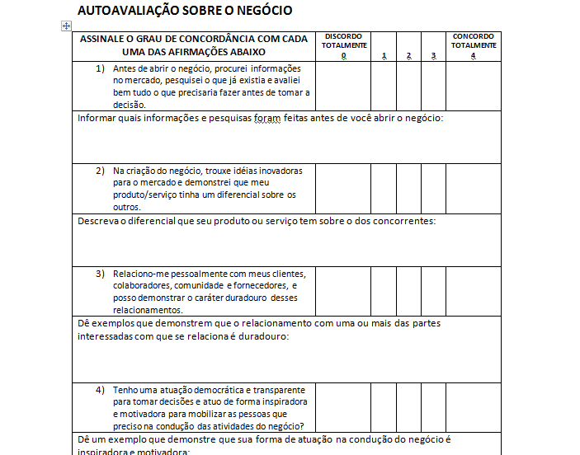
Autoavaliação Sobre o Negócio
10 Perguntas

Slide 10
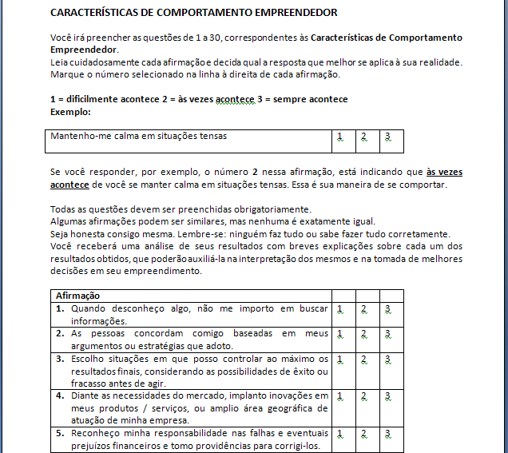
Autoavaliação Características do Comportamento Empreendedor
30
Perguntas

Slide 11
Relato da Candidata
Os relatos devem seguir um Roteiro descrito no Anexo 5.2 do Manual do Gestor e também disponível no site e no regulamento do Prêmio;
A história, se escrita à mão, deverá ter o mínimo 60 linhas e o máximo de 120 linhas, incluindo o título, utilizado-se o formulário disponibilizado com a ficha de inscrição; Se digitada diretamente no software, esse controlará o número mínimo e máximo de palavras.
O campo para descrição do relato não tem divisão e o relato pode ser estruturado da seguinte forma:
Criação do Negócio – conte como tudo começou;
Desenvolvimento (Condução) do Negócio – como está seu Negócio;
Resultados – Realizações e Contribuições para a sociedade.
1) As histórias com menos de 60 linhas ou ultrapassarem o limite de 120 linhas devem ser desclassificadas, ou devolvidas à candidata.
2) Alguns estados adotam a Oficina de Relatos – Detalhes no Workshop.

Slide 12
Devolutiva da Autoavaliação sobre o Negócio
Pontos Fortes:
A prática de se buscar informações antes da tomada de decisão deve ser mantida. Decisões tomadas com base em dados e fatos tendem a ser mais efetivas e promovem a competitividade do negócio.
Seguir com os esforços para manter seus produtos e serviços inovadores fará com que sua empresa se mantenha competitiva.
...
Oportunidades de Melhoria:
Relacionar-se pessoalmente com as partes interessadas com que se relaciona é uma prática fundamental para compreensão de suas necessidades. Isso promove relacionamentos mais duradouros, troca de ideias, parcerias e fortalece a sustentabilidade de um negócio.
Uma atuação democrática e inspiradora fortalece a mobilização de pessoas. Quando elas são envolvidas nos processos decisórios da empresa, elas normalmente ficam mais comprometidas, por verem suas contribuições sendo consideradas.
...

Slide 13
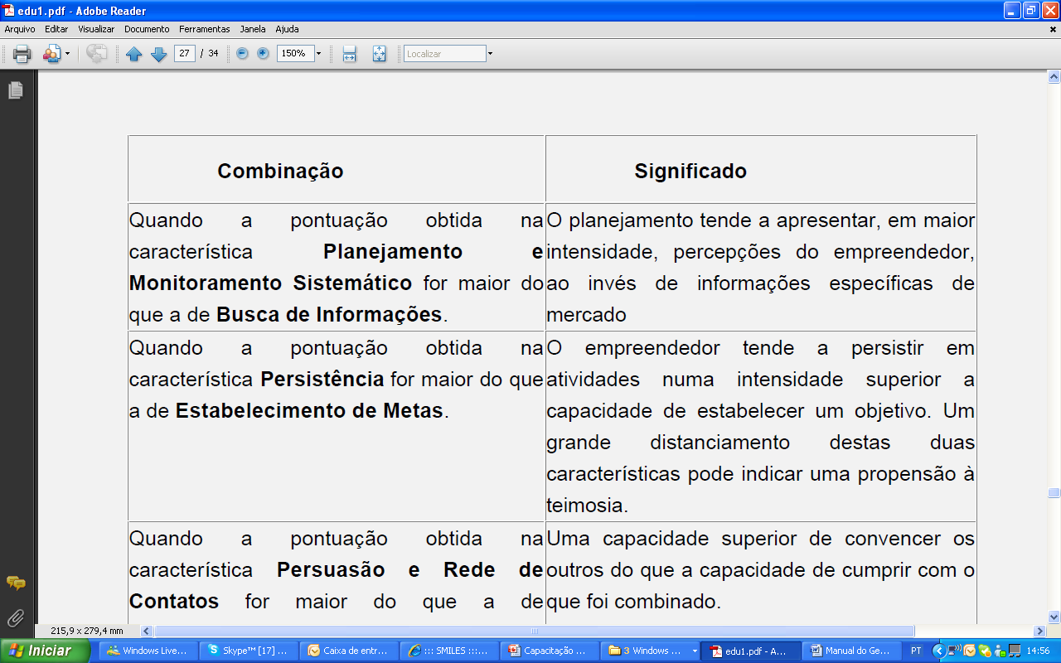
Devolutiva da Autoavaliação das Características Comportamento Empreendedor
CARACTERÍSTICA EMPREENDEDORA | Percentual obtido | Percentual máximo
1. Busca de oportunidades e iniciativa | 84% | 100%
2. Persistência | 52% | 100%
3. Comprometimento | 68% | 100%
4. Exigência de qualidade e eficiência | 84% | 100%
5. Correr riscos calculados | 68% | 100%
6. Estabelecimento de metas | 100% | 100%
7. Busca de informações | 68% | 100%
8. Planejamento e monitoramento sistemáticos | 100% | 100%
9. Persuasão e rede de contatos | 68% | 100%
10. Independência e autoconfiança | 68% | 100%

Slide 14
Atuação dos Avaliadores e Verificadores
Convidar candidatos para a Capacitação dos Avaliadores e Verificadores – Encorajar o trabalho voluntário;
Preencher o cadastro para avaliadores/verificadores, que se encontra no anexo 5.12, do Manual;
Viabilizar a Capacitação dos Avaliadores e Verificadores – Informar data da capacitação à FNQ e solicitar o envio do Instrutor credenciado;
Colher as assinaturas dos candidatos a avaliador /verificador no Termo de Voluntariado, ao final das capacitações (anexo 5.13);
Assegurar que cada relato seja analisado por 3 avaliadores;
Cadastrar para criar um login e senha para cada avaliador/ e verificador considerado apto na Capacitação pelo instrutor;
Designar os avaliadores/verficadores no sistema do Prêmio;
Monitorar as avaliações/verificações realizadas.

Slide 15
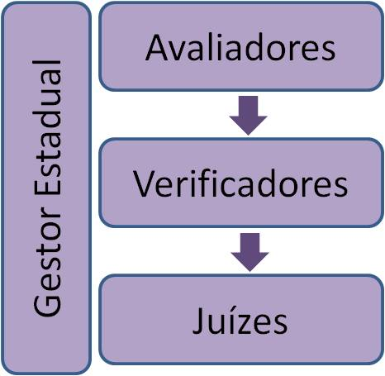
Avaliação das Candidatas
Coordenar a Banca Avaliadora;
Recomenda-se que a Banca seja voluntária e os benefícios são:
Aprendizado;
Aumento da rede de relacionamentos;
Satisfação pessoal;
Experiência;
Reconhecimento;
Aumento da empregabilidade;
Conhecimento em gestão.
Inexistência de conflitos de interesse (Código de Ética - anexo 5.6).
Os avaliadores selecionados farão a análise dos relatos evidenciando os requisitos solicitados nos Critérios de Avaliação do Prêmio, apresentados no Manual do Gestor, no anexo 5.7;
Recomendamos que 3 avaliadores façam a avaliação de cada relato pré-selecionado no ranking de autoavaliação do negócio.

Slide 16
Conhecimentos | Obrigatório | Noções sobre gestão empresarial Modelo de Excelência da Gestão® - MEG® Regulamento do PSMN Processo de Avaliação Uso de Informática | C
 | Desejável | Gestão de Micro e Pequena Empresa Ferramentas da Qualidade Noções básicas sobre finanças
Habilidades | Ser | Dinâmico Comunicativo Empático Organizado Flexível Negociador | H
 | Ter | Capacidade de interpretação/análise Fluência verbal e escrita Visão sistêmica Relacionamento interpessoal Percepção Trabalho em equipe Poder de envolvimento
Atitudes |  | Comprometimento Ética Humildade Gostar do que faz Vontade de contribuir Motivação Pró-atividade Dedicação Perseverança Solidariedade | A
PERFIL DOS VOLUNTÁRIOS

Slide 17
Captação de Avaliadores/Verificadores
Sugestões de locais para captação de avaliadores/verificadores:
Universidades: professores e alunos de graduação ou pós-graduação em administração, psicologia, engenharia, gestão e afins;
Federações das Associações comerciais e das indústrias;
Empresas juniores;
SEBRAE: Funcionários ou Consultores da área de gestão;
Na BPW, se presente em seu estado;
Prêmios Estaduais e/ou Setoriais: avaliadores que já atuaram;
Empresas e instituições que possuam programas de voluntariado;
Parceiros locais ou nacionais;
Entidades de classe.

Slide 18
Seleção das Empresas Classificadas
Verificação da documentação
OK?
Apresentação das candidatas no ranking de
autoavaliação do sistema
Escolha das empreendedoras no ranking após avaliação dos avaliadores
Escolha das empreendedoras classificadas para a visita
Sim
Não
Classificar as candidatas que obtiverem desempenho igual ou superior a 75% do desempenho da candidata com maior pontuação na categoria correspondente.;
Verificar documentação;
Visitar pelo menos 10 empresas, se existente, para facilitar o processo de avaliação e decisão da Comissão Julgadora.

Slide 19
Designação dos Verificadores
Para atuar como avaliador/verificador é obrigatório a participação de pelo menos 80% e aprovação no Curso de Preparação da Banca Avaliadora do Prêmio SEBRAE Mulher de Negócios.
A designação será feita pelo Gestor Estadual e irá considerar entre outras questões, o perfil (conhecimento, habilidade e atitude) do avaliador/verificador e das empresas, localidade e o desempenho do avaliador/verificador em atuação anterior.

Slide 20
Planejamento da Visita / Verificação
O Verificador deve seguir o seguinte processo:
Acessar à área administrativa do Prêmio SEBRAE Mulher de Negócios;
Planejar a visita, verificar o cronograma e elaborar a agenda;
Imprimir e analisar o relato e as avaliações;
Analisar os tópicos de verificação;
Visitar às instalações;
Elaborar os comentários de acordo com o anexo 5.10 do Manual.
Obs.: o Verificador não alterará a pontuação, apenas realizará o registro da confirmação ou refutação das evidências a partir dos seus comentários. O software gerará um acréscimo na pontuação com base no número de pontos fortes.

Slide 21
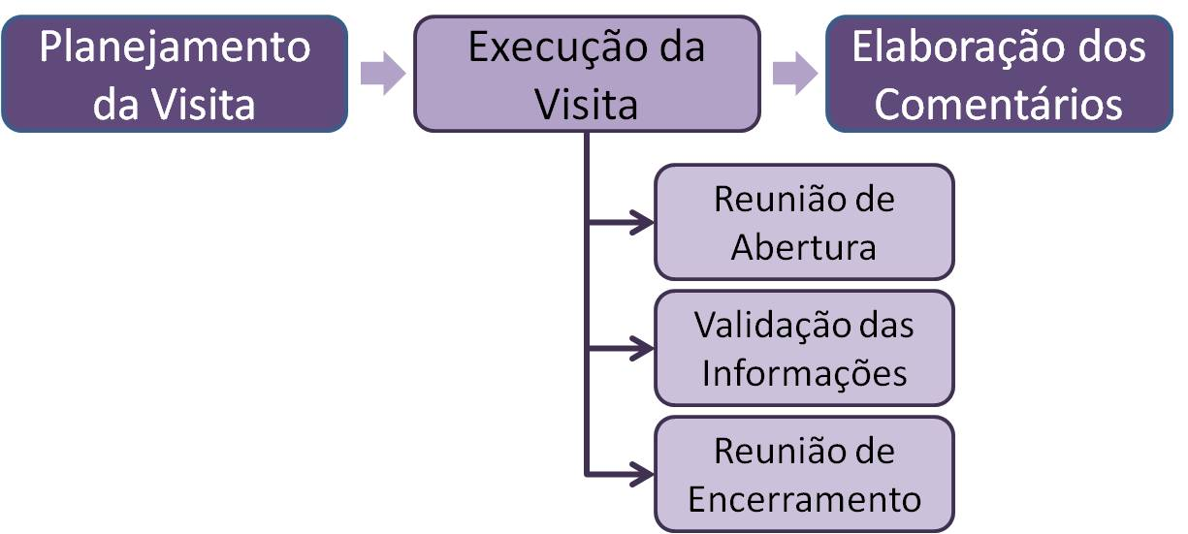
Visita Técnica
Reunião de Abertura:
Apresentações
Metodologia da Visita
Agenda planejada
Validação das Informações:
Utilizar o Instrumento de Verificação (anexo 5.10)
Preenchimento dos comentários de PF e OM
Caso haja alteração da avaliação, descrever a justificativa para a Comissão Julgadora
Reunião de Encerramento
Tempo de Visita: Máximo de 4h

Slide 22
Instrumento de Verificação
QUESTÃO DE AVALIAÇÃO | TÓPICOS DE VERIFICAÇÃO
A. As informações utilizadas na concretização do sonho demonstram consciência da interdependência entre os diversos componentes do negócio? | - Verificar se conhece quais são as atividades desenvolvidas no seu Negocio e como associa a existência de uma atividade à outra. - Verificar como vê a relação de seu Negócio com os interesses da Sociedade. - Verificar como vê a relação de seu Negócio com o governo.
B. As informações do mercado e do ambiente que cerca o negócio foram utilizadas na sua criação? | - Verificar se conhece as tendências de mercado na sua área de atuação (se existem outros negócios similares no bairro/comunidade, como são praticados os preços nesses outros negócios similares, que produtos similares vendem e estão em falta, que novos negócios devem abrir no bairro ou na comunidade em um futuro próximo, por exemplo)
Comentários:

Slide 23
Seleção das Finalistas
Após a conclusão dos verificadores, o Gestor Estadual submete a Comissão Julgadora, todas as empresas que foram visitadas, apresentando o relato, as avaliações, a pontuação no questionário de Autoavaliação do Negócio e os comentários do verificador.

Slide 24
Comissão Julgadora Estadual
A decisão da Comissão Julgadora será soberana, não havendo outra instância para recorrer.
O Gestor deve:
Atuar como facilitador;
Convocar os Avaliadores e Verificadores;
Providenciar toda e qualquer solução pertinente ao processo para que possam ser promulgadas as candidatas vencedoras;
Lembrar aos juízes sobre o sigilo das informações prestadas e pela providência da divulgação das candidatas vencedoras em local e data previamente definidos.

Slide 25
Cerimônia Estadual
O local deve ser definido pelo SEBRAE Local.
Cada vencedora, na etapa estadual, receberá do SEBRAE Local:
placa/ troféu de reconhecimento;
certificado de premiação;
direito ao selo de vencedora estadual, explicitando o ciclo;
um curso da Matriz de Soluções Educacionais e/ou 16 (dezesseis) horas técnicas de consultoria.

Slide 26
7
Envio da Devolutiva
O campo E-mail da empresária é obrigatório para envio da devolutiva, caso não haja, colocar o e-mail do gestor. A devolutiva será enviada para o e-mail do gestor, assim você poderá mandar por correio a elas;
Todas as candidatas receberão uma devolutiva sobre a autoavaliação do negócio e das suas Características do Comportamento Empreendedor. Esta devolutiva será confeccionada pelo site automaticamente e deverá ser encaminhada às empreendedoras pelo gestor estadual. As candidatas que realizarem sua candidatura diretamente pelo site do Prêmio poderão receber a devolutiva ao término de seu processo de candidatura.

Slide 27
Envio da Documentação - FNQ
Cópia da documentação coletada das empresas (comprovação da regularidade fiscal/estatutária);
Pontuação da avaliação e comentários da verificação, atualizados no software;
Ata da Comissão Julgadora.
Atentar para o prazo!!!
Caso, o estado não encaminhe a documentação acima descrita no prazo, as empresas vencedoras estaduais serão desconsideradas na etapa nacional.

Slide 28
Indicação dos Avaliadores - FNQ
Cabe ao Gestor Estadual indicar os avaliadores estaduais com melhor desempenho, para que a FNQ possa designar os Avaliadores Nacionais. A FNQ irá considerar entre outras questões, a pontuação dada pelo avaliador estadual e validada pelo verificador estadual, número de avaliações/ciclos e seu desempenho em atuação anterior.
5 avaliadores participam da Cerimônia Nacional

Slide 29
Seleção das Empresas Classificadas
A Comissão Técnica Nacional deve classificar as candidatas que obtiverem desempenho igual ou superior a 75% do desempenho da candidata com maior pontuação na categoria correspondente e também classificar as melhores de cada categoria.
Mínimo de 5 e máximo de 7 candidatas de cada categoria serão encaminhadas à Comissão Julgadora Nacional (Banca de Juízes)

Slide 30
Avaliação Nacional
Todas os relatos, que chegarem até esta fase, serão novamente avaliados por 2 ou 3 avaliadores nacionais indicados pelos gestores estaduais e validados pela FNQ.
Essas avaliações serão submetidas a uma Comissão Técnica Nacional para a seleção das nove (9) vencedoras nacionais.

Slide 31
Seleção das Vencedoras Nacionais
Os membros da Comissão Técnica Nacional serão escolhidos pela FNQ com base em sua performance na avaliação nacional, quantidade de histórias avaliadas, quantidade de ciclos como avaliador/verificador, entre outros requisitos. Os 5 melhores (1 de cada região) serão homenageados na Cerimônia Nacional.
As vencedoras nacionais receberão:
Troféu Ouro, Prata, ou Bronze;
Certificado de Participação;
Viagem para capacitação em território nacional.

Slide 32
Cerimônia Nacional
Este evento é estratégico para o Prêmio, pois é nessa ocasião que participarão todas as partes interessadas do Prêmio, trazendo muita visibilidade ao projeto:
As ganhadoras ouro, prata e bronze receberão uma viagem de capacitação no território nacional com duração de até 3 dias (incluindo deslocamentos de ida e volta) em data e local a ser informado.
As empreendedoras dos 3 (três) melhores relatos, sendo um de cada categoria, independentemente da região, serão contempladas com todos os prêmios das etapas anteriores, bem como de uma viagem internacional.

Slide 33
Aprendizado
Resultados do ciclo
Pesquisas de Satisfação
Avaliação de desempenho dos avaliadores e verificadores
APRENDIZADO
Reunião de
Análise Crítica
O aprendizado é a busca e alcance de um novo patamar de conhecimento por meio da percepção, reflexão, avaliação e compartilhamento de experiências.
Fonte: FNQ

Slide 34
Viagem Internacional
As três ganhadoras da etapa nacional serão contempladas com uma viagem internacional de até 10 (dez) dias de duração (incluídos os deslocamentos aéreos de ida e volta). Os gestores das respectivas ganhadoras participam da viagem;
O tema será sobre gestão empresarial e/ou ao segmento de negócio das vencedoras;
O destino será definido pela coordenação do Prêmio;
Os cursos e as viagens, patrocinados pelos promotores do Prêmio, são individuais e intransferíveis.
A data e o local serão informados durante o evento de premiação nacional em Brasília.
As providências relativas à documentação para a viagem internacional serão de responsabilidade de cada participante.

Slide 35
Avaliação das candidatas
Critérios de julgamento;
Instrumento de avaliação;
Tabela de Pontuação;
Devolutiva.

Slide 36
Critérios de Julgamento
1) Superação da mulher;
2) Visão de Futuro;
3) Ideias inovadoras e adaptação às novas tendências;
4) Atuação democrática, transparente, inspiradora e motivadora;
5) Participação ativa nos negócios, perseverança e superação dos desafios;
6) Ambiente participativo e agradável para quem trabalha no seu negócio;
7) Estabelecimento de relacionamentos duradouros com os clientes;
8) Preocupação com a preservação do meio ambiente e da cultura da sua região;
Estabelecimento de parcerias para o desenvolvimento das atividades;
Lições aprendidas (por meio de experimentações, erros cometidos ou compartilhamento de informações);
11) Crescimento dos resultados obtidos;
12) Contribuição para o desenvolvimento de outras empreendedoras.

Slide 37
Critérios de Avaliação
.
Criação do Negócio
Desenvolvimento do negócio
Geração de Valor
3 critérios
11 sub critérios
28 itens * (requisitos)

Slide 38
Instrumento de Avaliação
1. CRIAÇÃO DO NEGÓCIO
1.1 PENSAMENTO SISTÊMICO
1.2 CULTURA DE INOVAÇÃO
2. DESENVOLVIMENTO (CONDUÇÃO) DO NEGÓCIO
2.1 LIDERANÇA E CONSTÂNCIA DE PROPÓSITOS
2.2 ORIENTAÇÃO POR PROCESSOS E INFORMAÇÕES
2.3 VALORIZAÇÃO DAS PESSOAS
2.4 CONHECIMENTO SOBRE O CLIENTE E O MERCADO
2.5 RESPONSABILIDADE SOCIAL
2.6 DESENVOLVIMENTO DE PARCERIAS
3. GERAÇÃO DE VALOR
3.1 VISÃO DE FUTURO
3.2 APRENDIZADO ORGANIZACIONAL
3.3 GERAÇÃO DE VALOR

Slide 39
Tabela de Pontuação

Slide 40
Sistema de Avaliação
ITEM | Evidência |  |  | Onde? Quais linhas?
 | 0 (nenhuma) | 1 (leve) | 2 (forte)
A. As informações utilizadas na concretização do sonho demonstram consciência da interdependência entre os diversos componentes do negócio?
B. As informações do mercado e do ambiente que cerca o negócio foram utilizadas na sua criação?
PONTUAÇÃO GERAL DO SUB-CRITÉRIO | 40

Slide 41
Papéis e Responsabilidades
Do Gestor Estadual:
Observar as orientações do Manual do Gestor na realização do ciclo 2013;
Repassar o Manual do Gestor e os conhecimentos obtidos na capacitação dos gestores ao novo(a) gestor(a), caso seja substituído(a);
Viabilizar o Prêmio em seu Estado, incluindo todas as formas de parcerias, convênios, contratos, entre outras ações necessárias para a obtenção do êxito na implementação do Prêmio;
Desenvolver um cronograma físico-financeiro que contemple todas as etapas de desenvolvimento do Prêmio, com as respectivas distribuições de responsabilidade e de recursos entre os parceiros e/ou promotores do Prêmio no seu Estado, de forma harmônica e compatível com o perfil dos parceiros;

Slide 42
Papéis e Responsabilidades
Do Gestor Estadual:
Estimular a realização do Prêmio em seu Estado. Esta realização dependerá, também, da articulação com parceiros locais visando à sustentabilidade do Prêmio;
Receber as inscrições estaduais, os questionários de autoavaliação sobre o negócio, de características do comportamento empreendedor e os relatos das candidatas;
Designar pelo menos 3 avaliadores para a leitura dos relatos que tiverem melhor pontuação na autoavaliação sobre o negócio;
Definir as candidatas que serão visitadas com base no ranking de pontuação após a avaliação pelos avaliadores (melhor pontuadas) – Ver Instrumento de Avaliação – ver anexo 5.9;

Slide 43
Papéis e Responsabilidades
Do Gestor Estadual:
Contatar as candidatas consideradas classificadas, tendo o compromisso de orientá-las sobre a etapa de visita às instalações;
Angariar voluntários qualificados para realização das avaliações/visitas de verificação das candidatas;
Acatar as orientações vindas do representante do Comitê Gestor de sua região, bem como responder às demandas de informações dele recebidas.
Solicitar à FNQ, o instrutor, bem como viabilizar a capacitação dos avaliadores/verificadores em seu estado;
Dimensionar o quantitativo e a seleção dos avaliadores e verificadores que participarão do processo de avaliação/verificação das candidatas;

Slide 44
Papéis e Responsabilidades
Do Gestor Estadual:
Fornecer acesso aos avaliadores e verificadores na área administrativa do sistema do Prêmio;
Providenciar a logística da viagem da equipe de verificadores, que são os responsáveis pelas visitas às candidatas e que devem fazê-las utilizando o Instrumento de Verificação estabelecido pelo Prêmio (Anexo 5.10);
Orientar a equipe de avaliadores/verificadores sobre todos os documentos pertinentes ao Prêmio incluindo o Regulamento e o Código de Ética;
Logística das finalistas e/ou vencedoras para a cerimônia estadual;
Acompanhar as vencedoras estaduais na cerimônia nacional;

Slide 45
Papéis e Responsabilidades
Do Gestor Estadual:
Assegurar a conclusão das avaliações pelos voluntários;
Validar os comentários dos verificadores;
Formar uma Comissão Julgadora que deve ser composta, preferencialmente, por pessoas notoriamente isentas e qualificadas, que representem as organizações e instituições promotoras e parceiras e estejam alinhadas à missão do Prêmio SEBRAE Mulher de Negócios, lembrando que a Comissão Julgadora exercerá seu trabalho de forma não remunerada e deverá ter pelo menos 3 (três) integrantes;
Orientar a Comissão Julgadora sobre todos os documentos pertinentes ao Prêmio, incluindo o Regulamento e o Código de Ética;

Slide 46
Papéis e Responsabilidades
Do Gestor Estadual:
Participar da Comissão Julgadora como um mediador de todo o processo de avaliação. Sugere-se que seja realizada uma reunião prévia com a Comissão Julgadora, ou o envio de manual da Comissão Julgadora , para orientá-la sobre os trabalhos, código de ética, esclarecer as possíveis dúvidas existentes e oferecer as condições necessárias a ela para a execução dos trabalhos e a definição das candidatas vencedoras de cada categoria;
Indicar as vencedoras estaduais no sistema do Prêmio;
Encaminhar a devolutiva sobre a autoavaliação do negócio e sobre as características do comportamento empreendedor a todas as candidatas;

Slide 47
Papéis e Responsabilidades
Do Gestor Estadual:
Encaminhar à FNQ toda a documentação, atualizada, das vencedoras estaduais, bem como atualizar o software do Prêmio;
Indicar avaliadores para a etapa nacional;
Realizar uma pesquisa de satisfação sobre o ciclo junto às candidatas (usar anexo 5.11);
Realizar a reunião com os participantes (avaliadores, verificadores, juízes, entre outros) sobre o aprendizado do ciclo.

Slide 48
Papéis e Responsabilidades
Da FNQ:
Atualizar o Manual do Gestor e da Banca Avaliadora, a cada ciclo, conforme o acordado na reunião de aprendizado junto aos integrantes dos comitês executivo e gestor;
Capacitar os gestores estaduais para padronizar nacionalmente o processo, além de proporcionar uma melhor gestão do Prêmio, principalmente para aqueles que estão nos seus primeiros ciclos;
Capacitar os instrutores multiplicadores para que esses tenham as condições de capacitar os avaliadores/verificadores voluntários para avaliar as candidatas ao Prêmio em cada Estado com base nos critérios de avaliação;
Designar instrutores e enviar materiais didáticos aos gestores estaduais, para que esses possam realizar a capacitação de avaliadores;*
Formar a equipe de Avaliadores Nacionais designados pelos estados para a avaliação nacional;

Slide 49
Papéis e Responsabilidades
Da FNQ:
Coordenar o processo de avaliação das candidatas da Etapa Nacional para seleção das finalistas nacionais;
Formar a Comissão Julgadora Nacional, lembrando que esta exercerá seu trabalho de forma não remunerada;
Orientar a Comissão Julgadora sobre todos os documentos pertinentes ao Prêmio incluindo o Regulamento e o Código de Ética, inclusive os relatos e comentários dos verificadores, das finalistas do Prêmio;
Participar da Comissão Julgadora como um mediador de todo o processo de avaliação.

Slide 50
Papéis e Responsabilidades
Do Comitê Executivo:
Participar em todos os encontros do Comitê Gestor;
Identificar novas demandas, expectativas e necessidades para viabilização financeira dos encontros;
Garantir o alinhamento estratégico e operacional do Comitê;
Identificar ações e estratégias que garantam o cumprimento das metas;
Revisar o conjunto de documentos do Prêmio (metodologia de avaliação/verificação, regulamento, código de ética, regimento do Comitê Gestor), a metodologia de avaliação das candidatas e definir novas demandas;
Garantir o bom atendimento às empresárias, instrutores, avaliadores, verificadores e gestores do PSMN;
Representar os realizadores em comissões julgadoras e cerimônias estaduais;

Slide 51
Papéis e Responsabilidades
Do Comitê Executivo:
Definir a linha de corte das empresas que vão para a Comissão Técnica da Etapa Nacional;
Definir as finalistas que vão para a Comissão Julgadora Nacional;
Definir os gestores e avaliadores a serem homenageados na Cerimônia Nacional.

Slide 52
Papéis e Responsabilidades
Do Comitê Gestor:
Implementar as diretrizes do Comitê Executivo;
Validar das resoluções do Comitê Executivo;
Disseminar as decisões tomadas aos estados que representa;
Articular e ser o interlocutor na busca e repasse de informações junto aos Estados que representa.

Slide 53
Muito Agradecido!!
Francisco Teixeira Neto
Fone: 11 55097717
francisco.teixeira@fnq.org.br

